Slide 1
Автор:
Полянский Владислав, учащийся 4А класса
МБОУ «Средняя общеобразовательная школа №45»
Научный руководитель:
Плохоцкая Тамара Васильевна, учитель начальных классов.

Slide 2
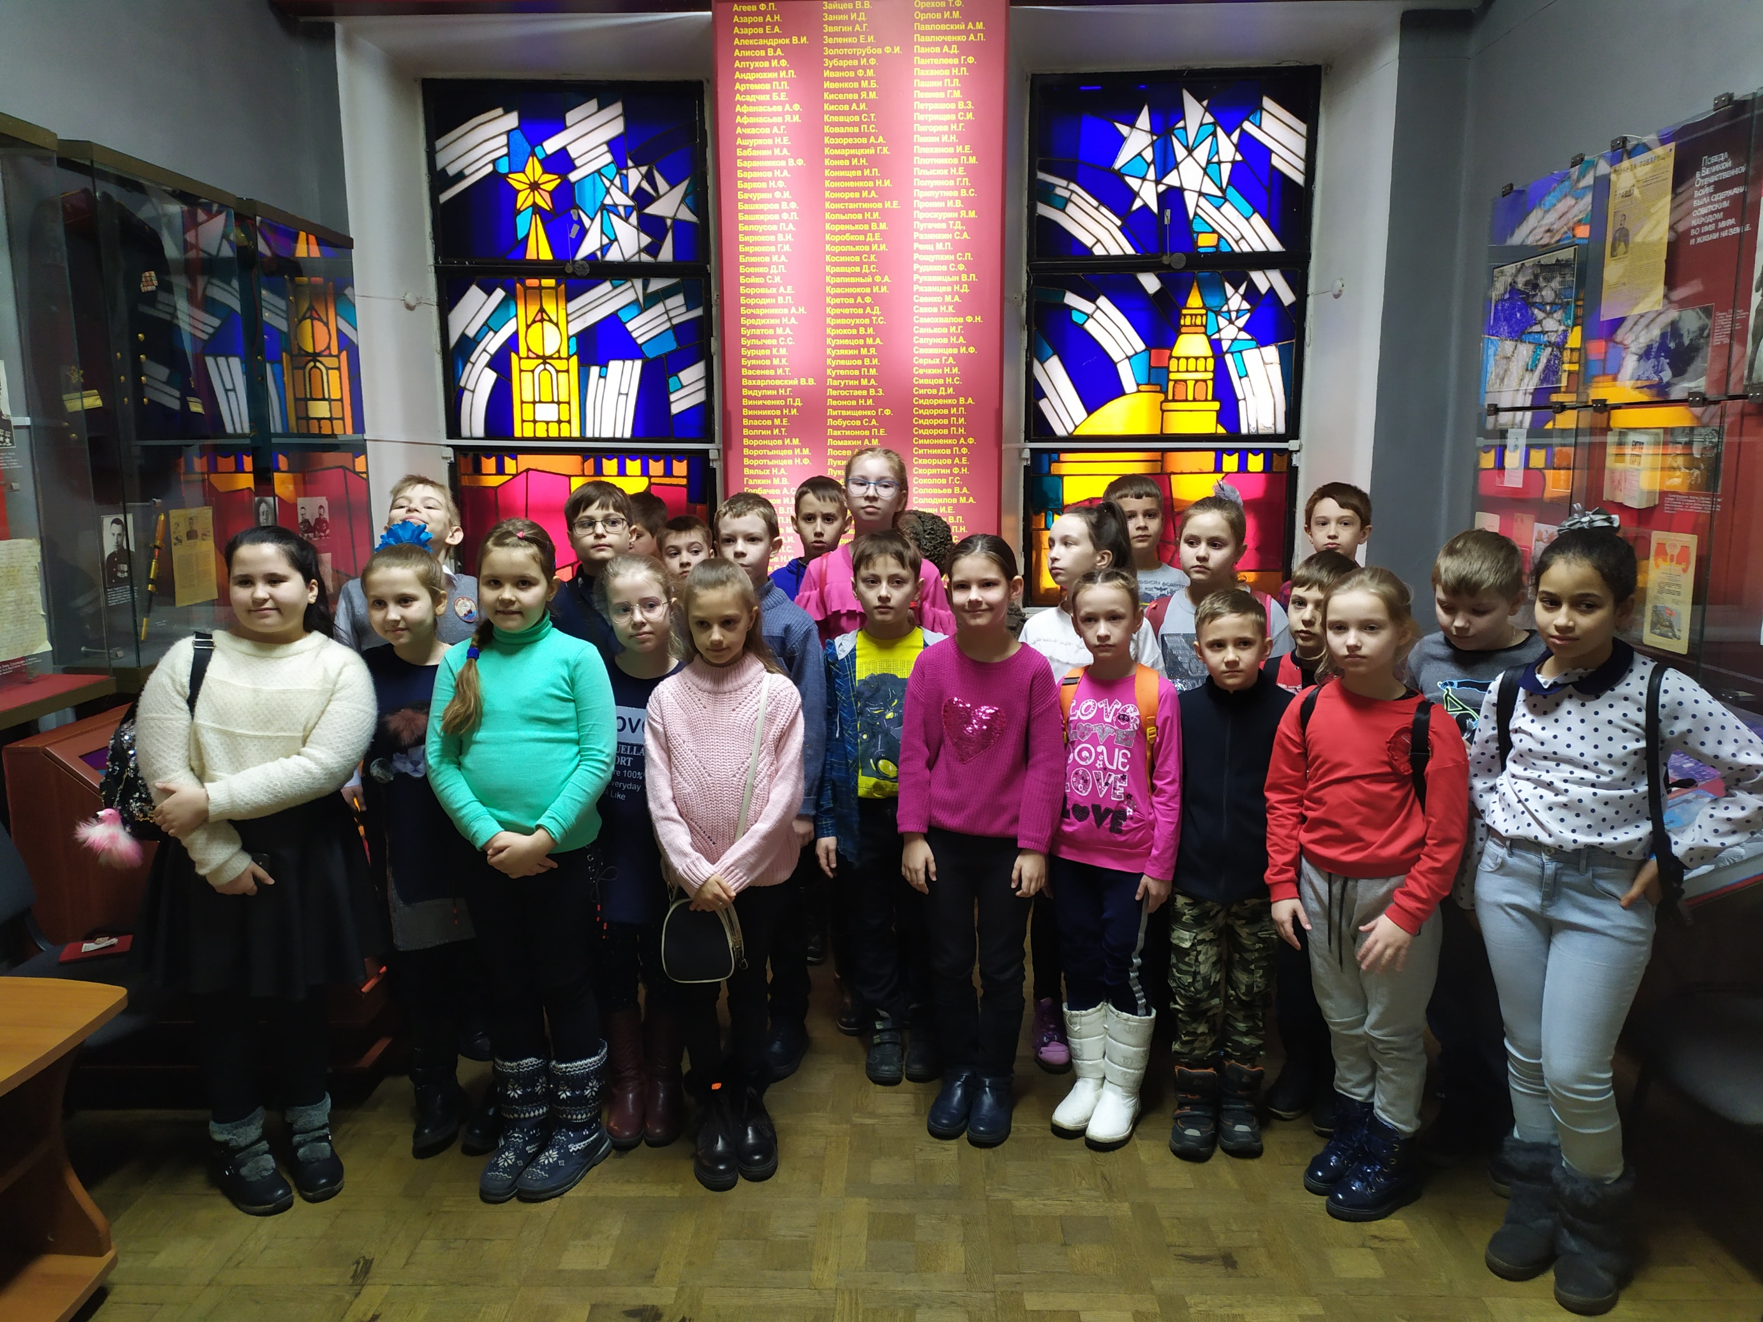
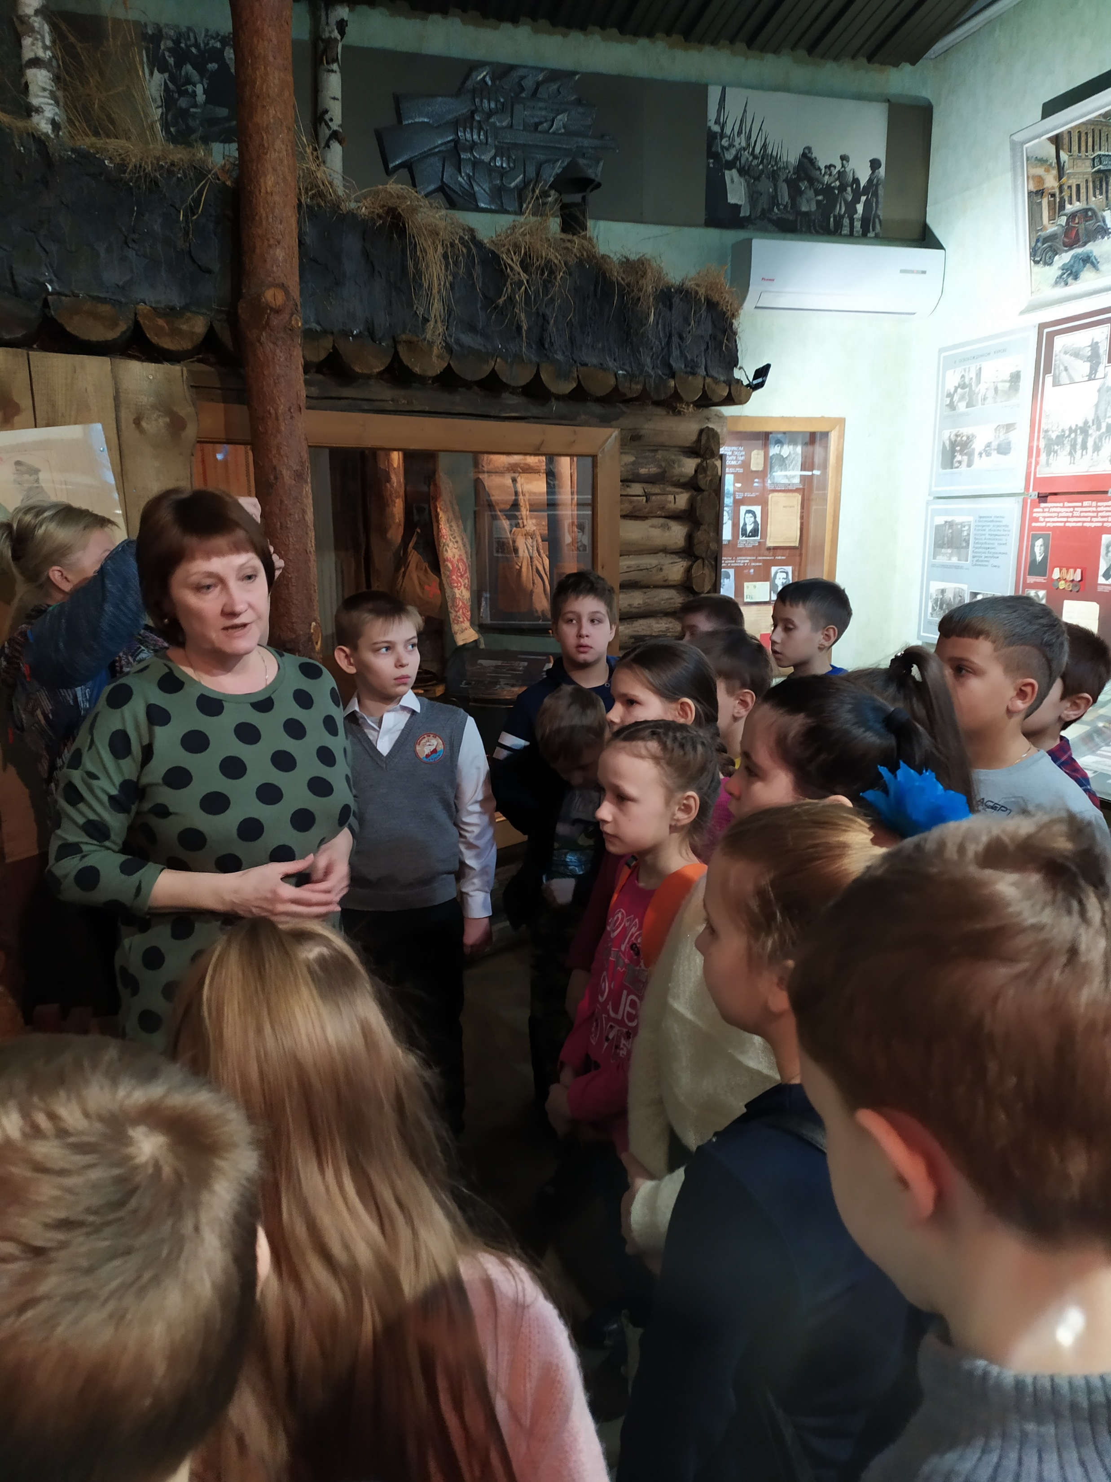
Курский краеведческий музей
Экскурсия
февраль 2020 г.

Slide 3
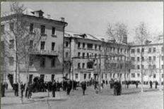
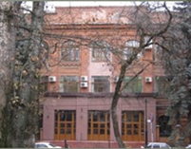
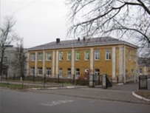
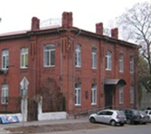
Корпуса КСВУ
Общий корпус старших классов
1943-1954 гг.
(ул. Гоголя д.65)
Общий корпус 1954-1957 гг.
(ул. Блинова д. 25)
Учебный корпус младших классов 1943-1956 гг.
(ул. Семёновская
д. 78а)
Спальный корпус младших классов 1943-1956 гг.
(ул. Садовая д. 42а)

Slide 4
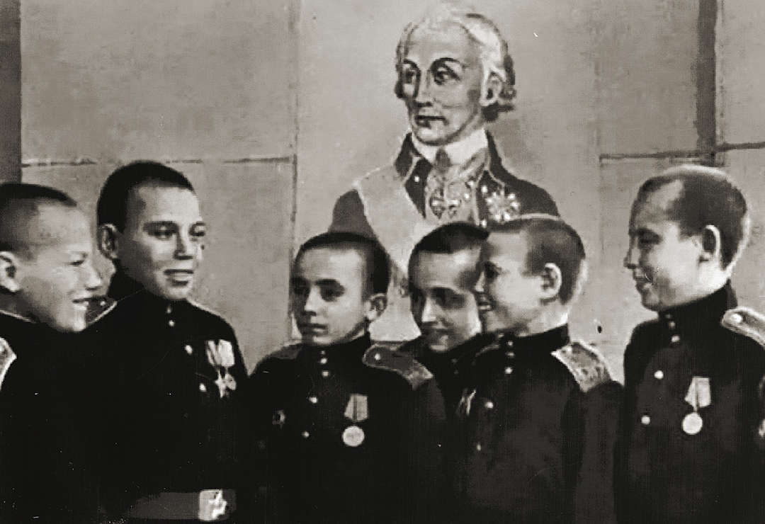
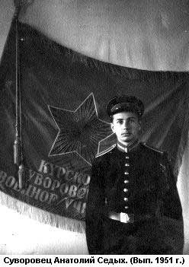
Ученики КСВУ
Суворовец
(Вып. 1951 г.)
Анатолий Седых
Иван Сергеенко (справа)
Ученики КСВУ

Slide 5
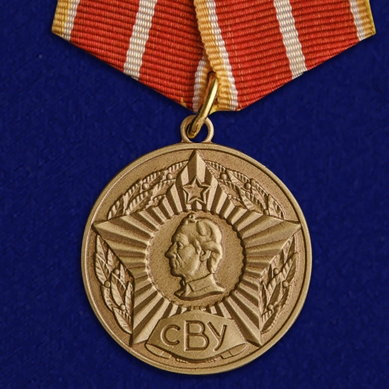
Знамя и символика КСВУ
Суворовец
А. Горлов на фоне знамени училища
Нашивка на рукав СВУ
Медаль выпускника СВУ

Slide 6
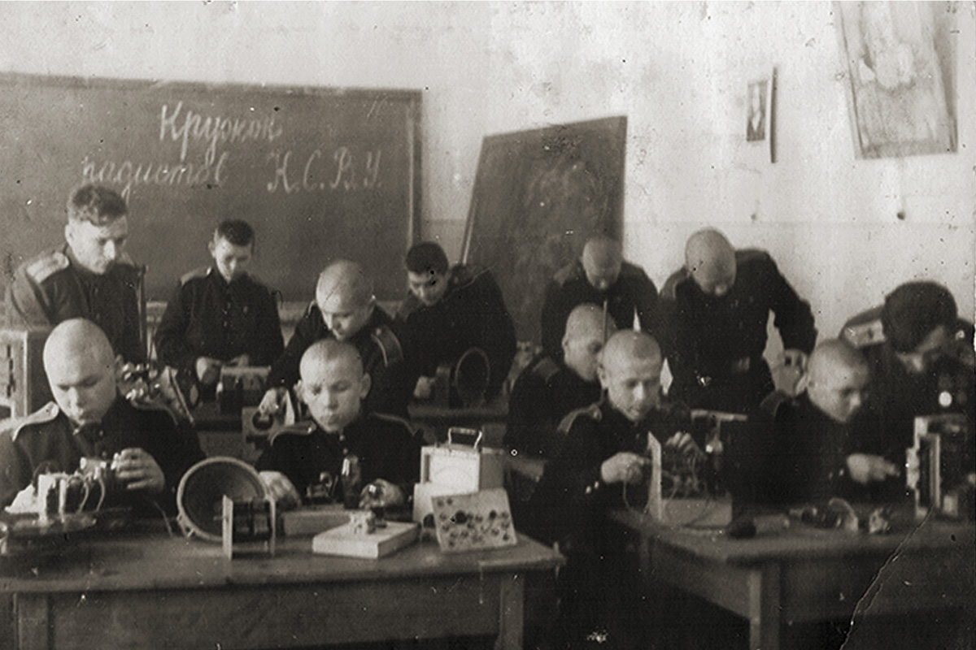
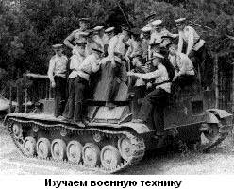
Уроки в КСВУ
Ученики КСВУ изучают
военную технику
Ученики КСВУ на занятиях

Slide 7
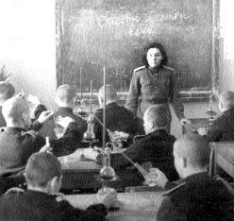
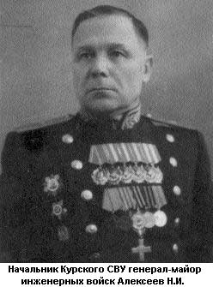
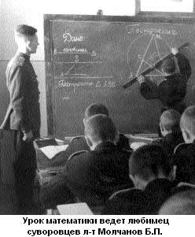
Учителя КСВУ
Начальник Курского СВУ
генерал-майор Алексеев Н.И.
Учитель химии
л-т Руднева О.В.
Учитель математики
л-т Молчанов Б.П.

Slide 8
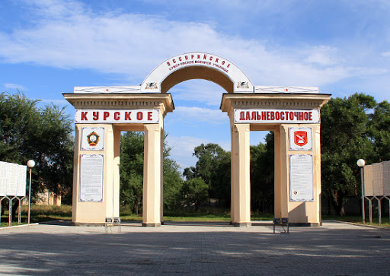
Уссурийское СВУ
Шеврон воспитанника Уссурийского суворовского военного училища
Эмблема Уссурийского суворовского военного училища
Арка на входе в Уссурийское СВУ

Slide 9
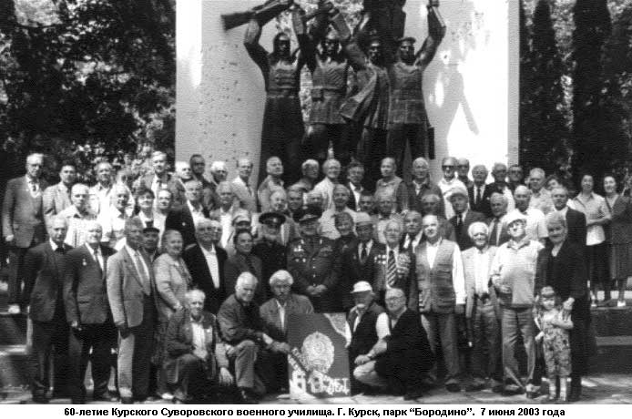
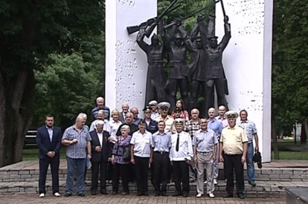
Встречи выпускников КСВУ
Встречи выпускников КСВУ
в парке «Героев Гражданской войны»
(Проходят каждую первую субботу июня)
7 июня 2003 года
1 июня 2019 г.

Slide 10
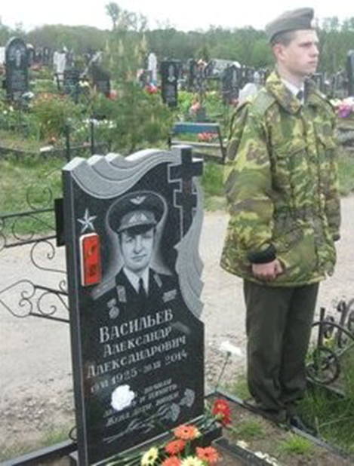
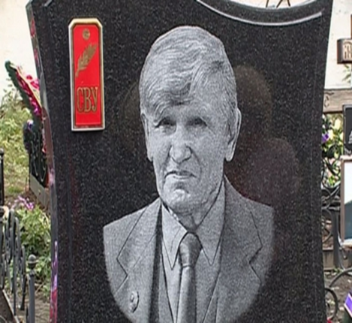
«Незабытые могилы»
Алексеев Вадим Зиновьевич (1932-2015гг.) курский кадет 4-го выпуска (1943-1951 гг.), сын второго начальника училища генерал-майора Алексеева З.Н.
На могилах курян - суворовцев устанавливают памятные знаки: погоны алого цвета.

Slide 11
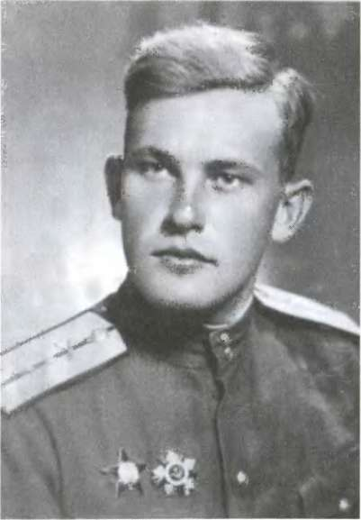
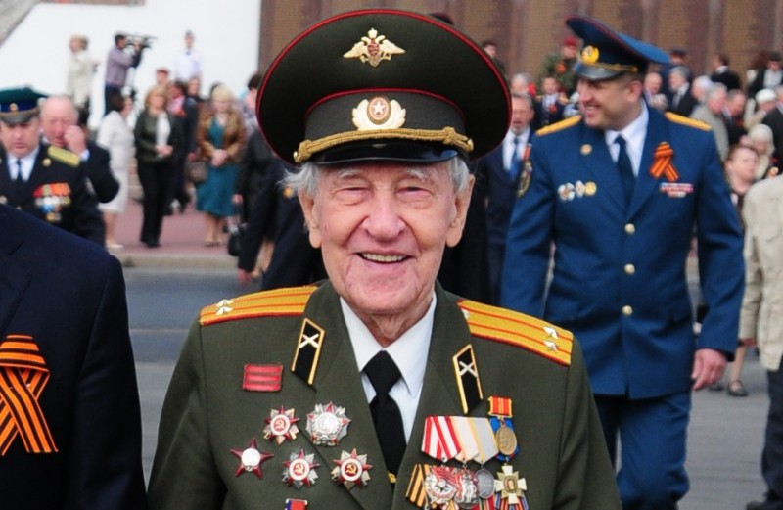
Петр Алексеевич Михин
Участник Великой Отечественной войны, с 1951 по 1958 годы преподаватель математики в КСВУ Заслуженный учитель РСФСР
Подполковник П. А. Михин - участник парада победы в Москве в 2005 году

Slide 12
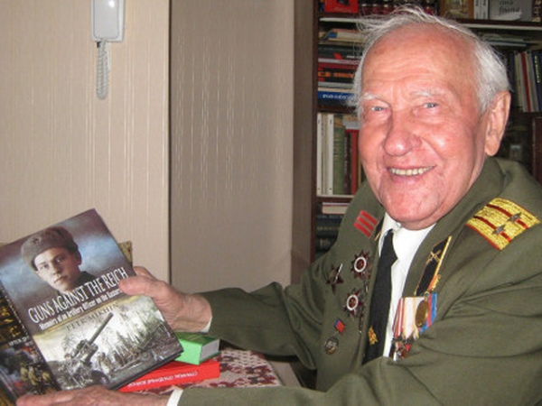
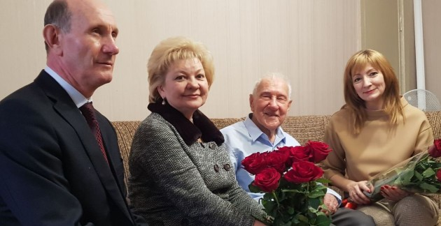
Петр Алексеевич Михин
Почётный гражданин города Курска, имя П. А. Михина занесено в энциклопедию «Лучшие люди России».
Член Союза журналистов и Союза писателей России, автор книг о Великой Отечественной войне

